Slide 1
ХЛЕБА И ИГАРА
ПРОИЗВОДЊА ХЛЕБА

Slide 2
ПРОИЗВОДЊА ХЛЕБА
,.
.
Производња хлеба је наставни предмет који се рализује по наставном плану и програму за образовни профил пекар, трећи степен.Састоји се теоријског и практичног дела. Пракса се обавља делом у школској пекари, а делом у пекарским радионицама код социјалних партнера.
.
.
Циљ предмета је способљавање ученика да производе хлеб по различитим рецептурама поштујући важећу законску регулативу.
На крају школске године ученик ће бити способан да самостално направи све врсте хлебова (пшенични, ражани, мешани и специјалне врсте хлеба), примењујући сва правила технолошког процеса, познавајући све фазе производње.

Slide 3
ШКОЛСКА ПЕКАРА
Део практичне наставе ученици обављају у школи. Школска пекара је одлично опремљена и у њој ученици образовног профила пекар током школске године могу да израђују све пекарске производе. Све што ученици израде у школској пекари, остали ученици конзумирају као бесплатну ужину, што је додатни подстрек да им пекарски производи буду што бољи, како се не би обрукали пред својим вршњацима.
https://animoto.com/play/I61WzQfeRdPpkgzIa1wA7Q
Пољопривредно-хемијска школа
Обреновац

Slide 4
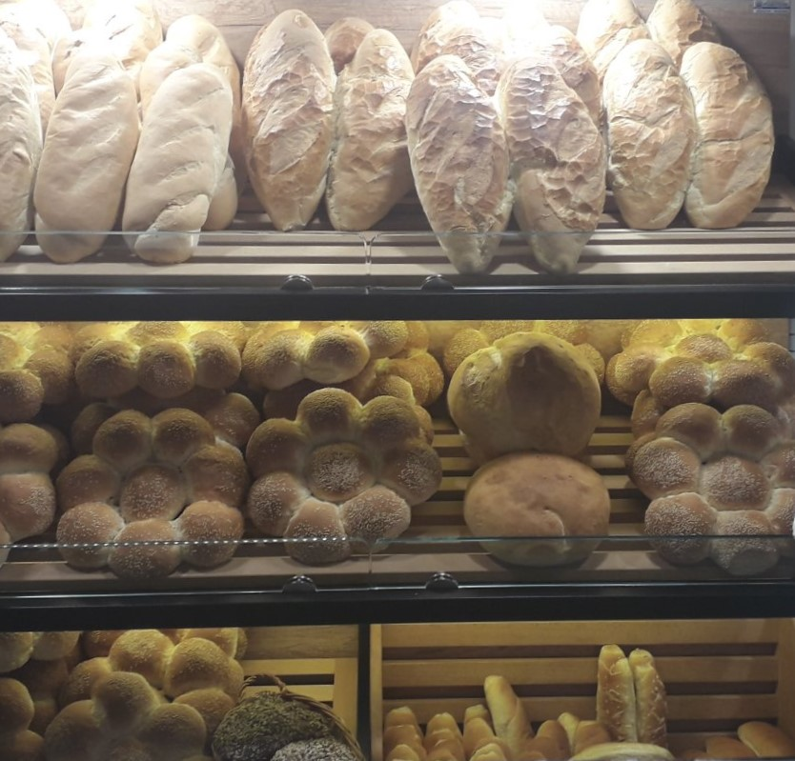
НАШ СОЦИЈАЛНИ ПАРТНЕР
Један од социјалних партнера где ученици обављају део практичне наставе је пекара ,,Код Жике’’. Током наставе на даљину, ученици су могли да им се обрате за све недоумице при изради хлебова. Ја сам их замилила да ми пошаљу слике производа и направе кратак филм са операцијама које ученици најтеже савладају, округло и завршно обликовање.
https://animoto.com/play/lo1evohCUOe0KYfUVqNQZw
ПЕКАРА ,,КОД ЖИКЕ’’
.

Slide 5
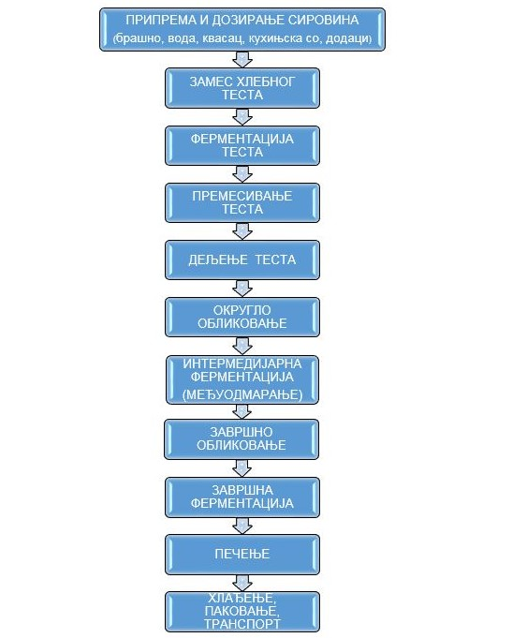
ТЕХНОЛОШКА ШЕМА
ПРОИЗВОДЊЕ ХЛЕБА
.
На основу ове технолошке шеме коју су изучили на теоријском делу ученици израђују своје производе. Током наставе на даљину задатак им је био и да фотографишу сваку фазу и пошаљу своје фотографије на платформу Microsoft Teams, где смо коментарисали производе и проблеме, ако су их имали током израде. Теоријски део наставе смо често реализовали онлајн на апликацији Zoom тако да нам је и сваки договор био олакшан.
.

Slide 6
РЕЦЕПТУРА ПО КОЈОЈ УЧЕНИЦИ ИЗРАЂУЈУ ХЛЕБ
ПШЕНИЧНО БРАШНО
КВАСАЦ
100%
3%
Уколико се меси мешани хлеб, онда се поштујући правилник у одређеном односу меша пшенично брашно са другим врстама брашна. Пре замеса неопходно је да ученици просеју и измере брашно.
Било да је свеж или суви пекарски квасац пре замеса ученици га помешају са делом припремљене воде и направе суспензију квасца јер је на тај начин осигурана равномерна распоређеност квасца у тесту.
ВОДА
КУХИЊСКА СО
55-60%
2%
Вода нам служи и да у њој растворимо со и квасац, пре него што се започне замес.
Пре замеса потребно је растворити со у води.

Slide 7
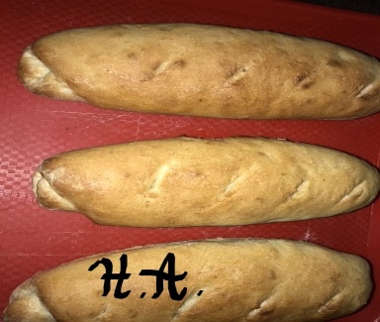
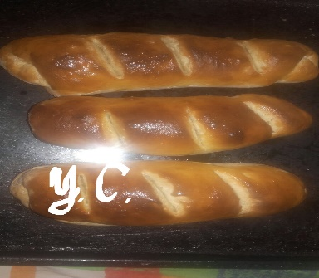
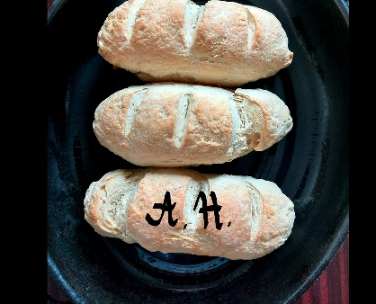
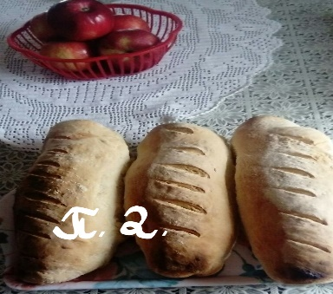
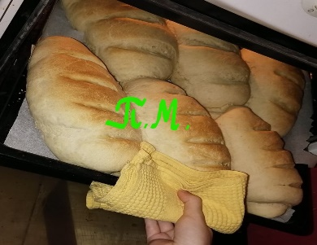
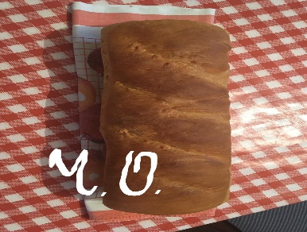
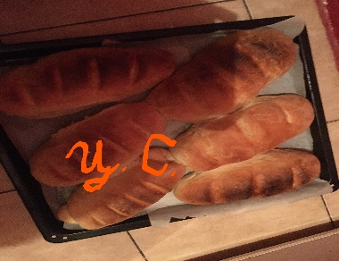
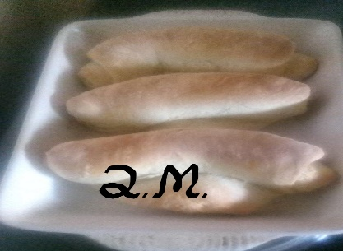
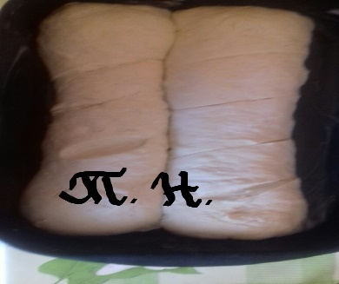
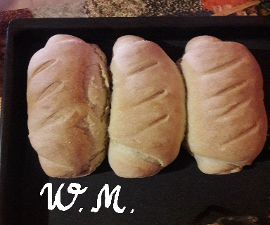
РАДОВИ УЧЕНИКА
ПРАКТИЧНА НАСТАВА НА ДАЉИНУ
https://animoto.com/play/EoCQ4bqqWNn1V1LWmp0b3g
Text Here
.
Било је различитих проблема, покварени телефони, недостатак интернета, рачунара, али су домаћи задаци стизали на праву адресу.

Slide 8
ЕВАЛУАЦИЈА
https://padlet.com/gordanatdjakovic/evaluacija
Своје мишљење и оцену учења на даљину ученици су постављали на Padlet апликацији, као и оцене за своје производе. Оцене за своје и производе других ученика су постављали на
https://padlet.com/gordanatdjakovic/vredneruke

Slide 9
ПОМОЋ У НАСТАВИ
We Create
Quality Professional
PPT Presentation
Настава на даљину је имала добру подлогу за рад јер су ученици већ користили мој сајт Пекарство http://gordanatdj.weebly.com/ за теоријску наставу из свих стручних предмета и страницу на фејсбуку Гоцини пекари, https://www.facebook.com/%D0%93%D0%BE%D1%86%D0%B8%D0%BD%D0%B8-%D0%BF%D0%B5%D0%BA%D0%B0%D1%80%D0%B8-1749730521923871/about/ где су увек могли да погледају видео клипове примера израде пекарских производа, што ученика наше школе, што пекара широм света.
We Create
Quality Professional
PPT Presentation

Slide 10
ХВАЛА
Хвала је упућено и свим родитељима ученика који су подржавали своју децу током наставе на даљину и имали разумевања за наставницу која је само хтела да извуче оно најбоље из ученика и учење им сведе на игру.
Гордана Тимотијевић Ђаковић,
2020.

